Slide 1
云平台2017年改版情况介绍
牡丹江市教育信息中心 于红

Slide 2
新增用户角色---教研员和幼儿园师生和家长
教研员角色
进入课程中心---个人资源中心、公共资源中心、教研中心、课堂记录
幼儿园师生和家长角色
进入课程中心---个人资源中心、公共资源中心、教研中心、课堂记录、活动中心

Slide 3
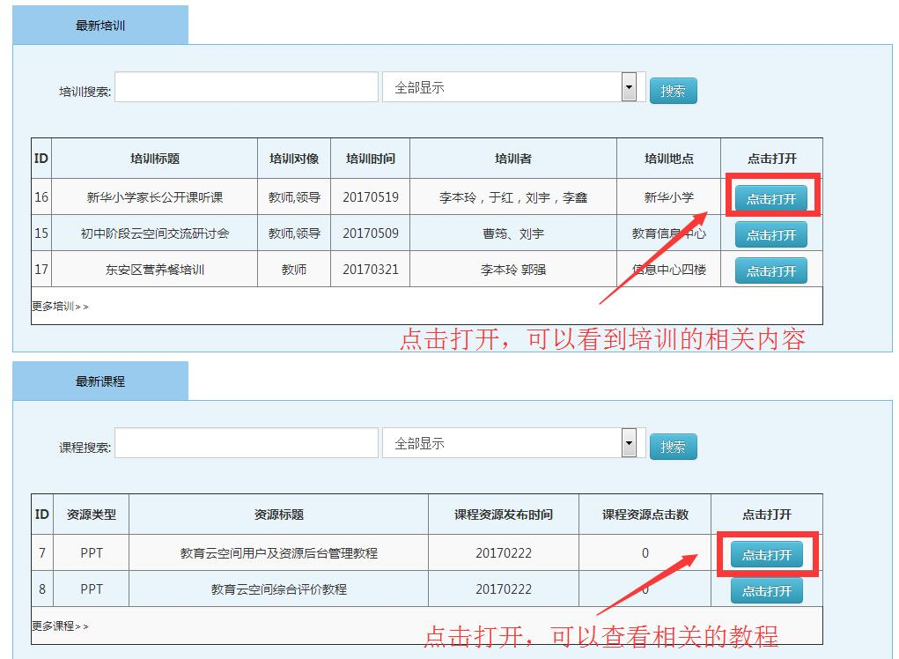
新增培训版块

Slide 4
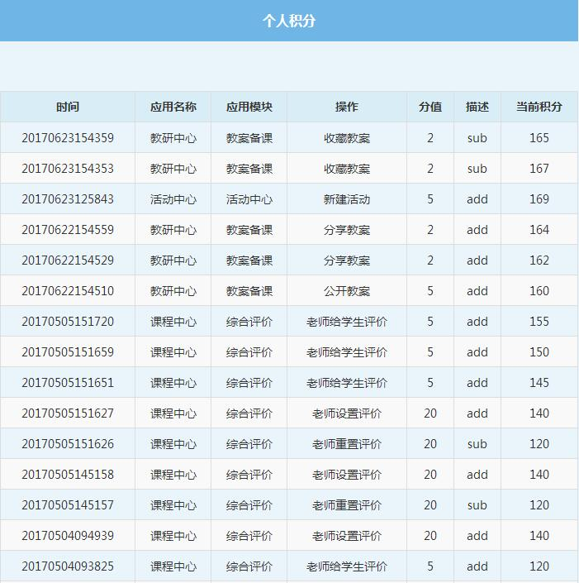
新增积分管理

Slide 5
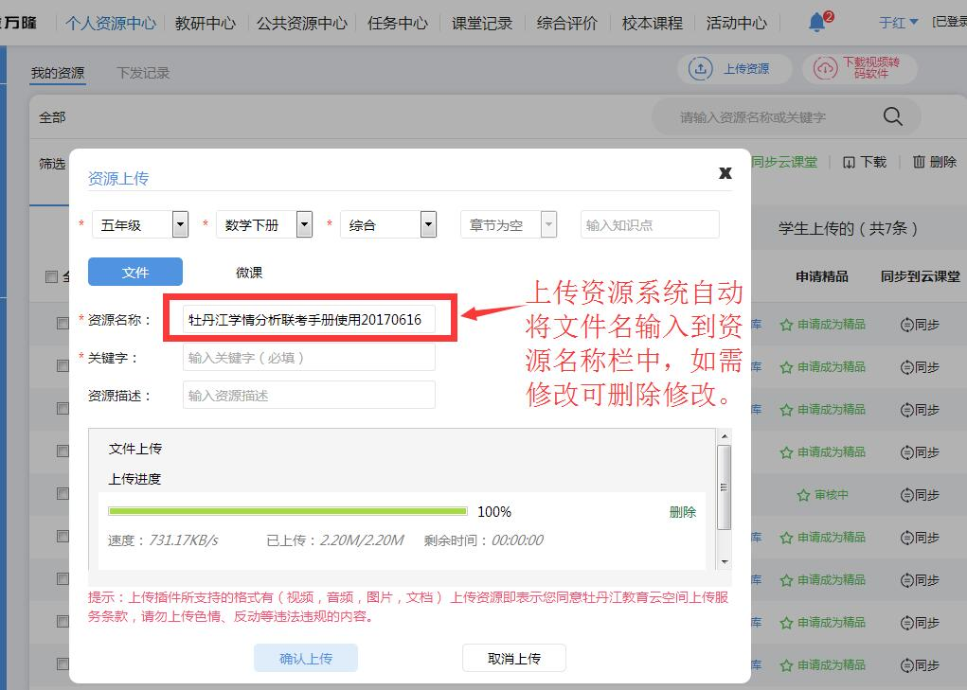
个人资源中心---自动获取资源文件名
改版前
上传资源时需要收到输入资源名称
改版后
上传资源后系统自动获取上传资源的文件名作为资源名称，如需修改可删除修改。

Slide 6
个人资源中心---收藏与共享分享教师和学生
改版前
1、收藏与共享中的资源想分享给教师和学生需要：
第一步下载；第二步上传到个人资源中心；第三步共享至老师或下发至学生。
2、同步云课堂需要每个资源逐个同步。
改版后
收藏与共享中的资源可勾选一步直接分享至老师、下发至学生、批量同步云课堂。以前需要三步完成的操作，现在一步就可以实现。

Slide 7
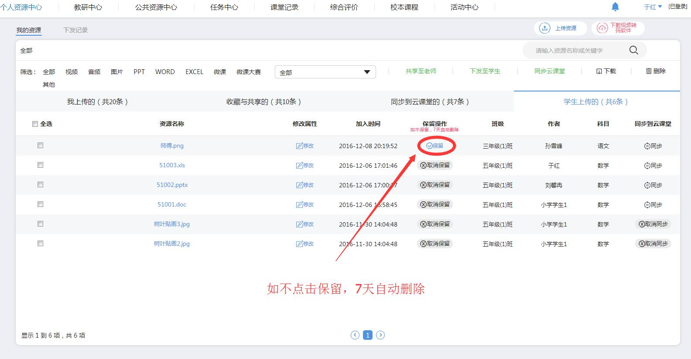
个人资源中心---学生上传至教师以及资源处理方式
改版前
1、学生上传的资源想分享给教师需要：
第一步下载；第二步上传到个人资源中心；第三步共享至老师或下发至学生。
2、同步云课堂需要每个资源逐个同步。
3、教师不保留学生资源自动清除。
改版后
1、学生上传的资源可勾选一步直接分享至老师、下发至学生、批量同步云课堂。
2、红字提醒教师，如不保留学生资源，7天自动清除

Slide 8
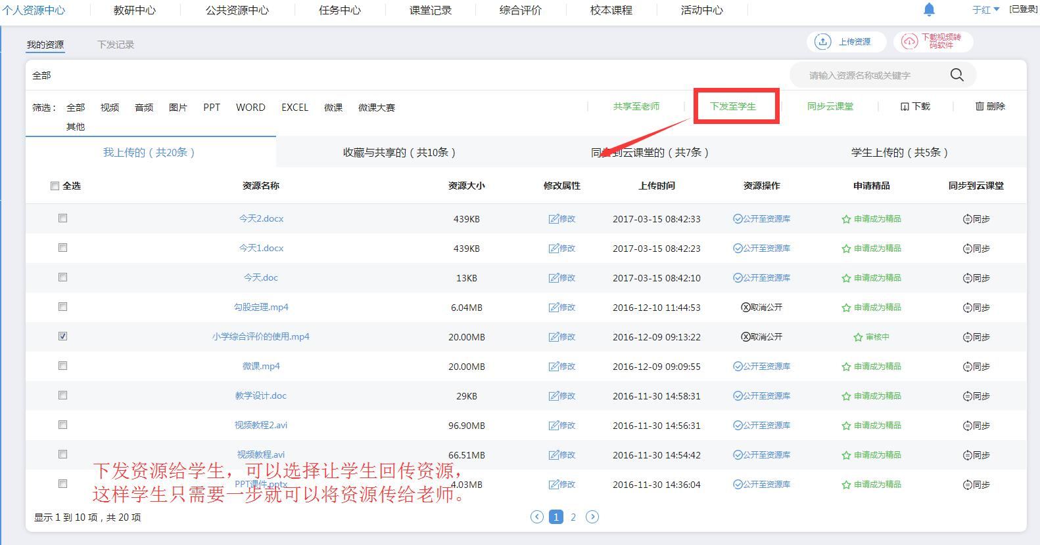
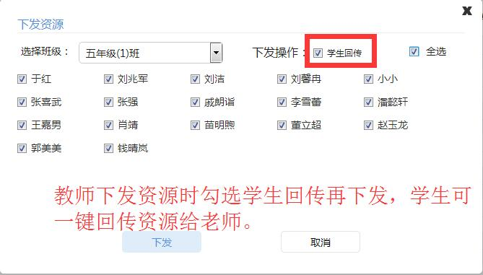
个人资源中心---下发资源并让学生回传资源
改版前
教师没有学生回传这个功能
改版后
学生可一键回传资源给老师

Slide 9
个人资源中心---学生传资源给老师的途径
改版前
1、学生资源上传给老师需要：
第一步把资源上传，需要选择年级科目章节；第二步共享至老师；
2、共享的资源只有教相应科目的老师才能收到。
改版后
学生传资源给老师有三种途径
1.教师下发资源让学生回传资源给老师
2.学生把我上传的资源共享至老师
3.点击上传至老师直接上传本地资源给老师

Slide 10
个人资源中心---查看学生回传资源
改版前
教师查看下发记录只能看到学生
已学习和未学习。
改版后
教师查看下发记录，可以选择年
级和班级，如果需要学生回传的可以看到哪些已回传，哪些未回传，同时可以查看学生回传的资源。

Slide 11
个人资源中心---二维码分享资源
改版前
个人资源中心上传的每一个资源都有一个二维码，扫描二维码只能是查看本人的资源，要想让其他人查看自己的资源必须先公开到公共资源中心，其他人扫描二维码才能查看资源。
改版后
个人资源中心上传的资源可以通过扫描二维码分享给好友、分享到朋友圈、分享到班级圈。分享的资源不管是否为云空间用户都可以查看分享资源，如果不是空间用户只能查看当前分享资源，云空间用户可以正常对云空间操作。

Slide 12
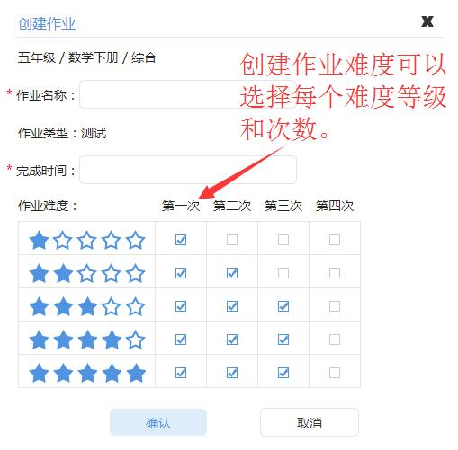
作业中心（任务中心）---新增创建闯关作业
闯关作业是教师创建设置不同难以程度的作业，学生达到教师设置的通关分数，可以闯关进入第二关，以此类推，闯关作业可以设置五关内容，每关可以设置4次难易程度类似的不同试题。

Slide 13
作业中心（任务中心）---设置闯关试题
闯关作业设置试题与作业试题的创建一致，只是需要设置过关分数，判断学生是否过关。

Slide 14
作业中心（任务中心）---批量导入客观试题
改版前
我的题库创建试题要一道题一道题的创建，没有批量创建试题的功能。
改版后
1、增加客观题批量导入功能，教师下载模板，按照模板要求录入试题，这样就可以批量导入试题。
2、进一步增加整张试卷可以图片形式下发，如何创建学生答题卡，让学生对照试卷在答题卡上作答。同样客观题可以自动批改主观题教师手动批改。

Slide 15
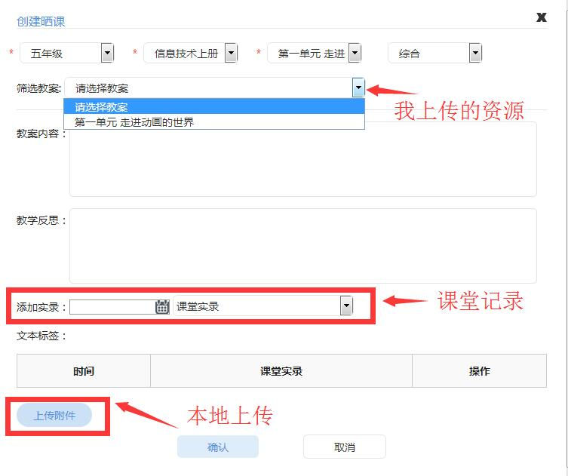
教研中心---新增晒课活动
改版前
1、教研中心可以发起教研活动，进行个人和集体备课，没有晒课功能
改版后
创建晒课活动，活动来源三种途径：
1、从我上传的资源中选择。
2、本地上传晒课内容。
3、从课堂记录中添加晒课。

Slide 16
校本课程---新增创建校本课程

Slide 17
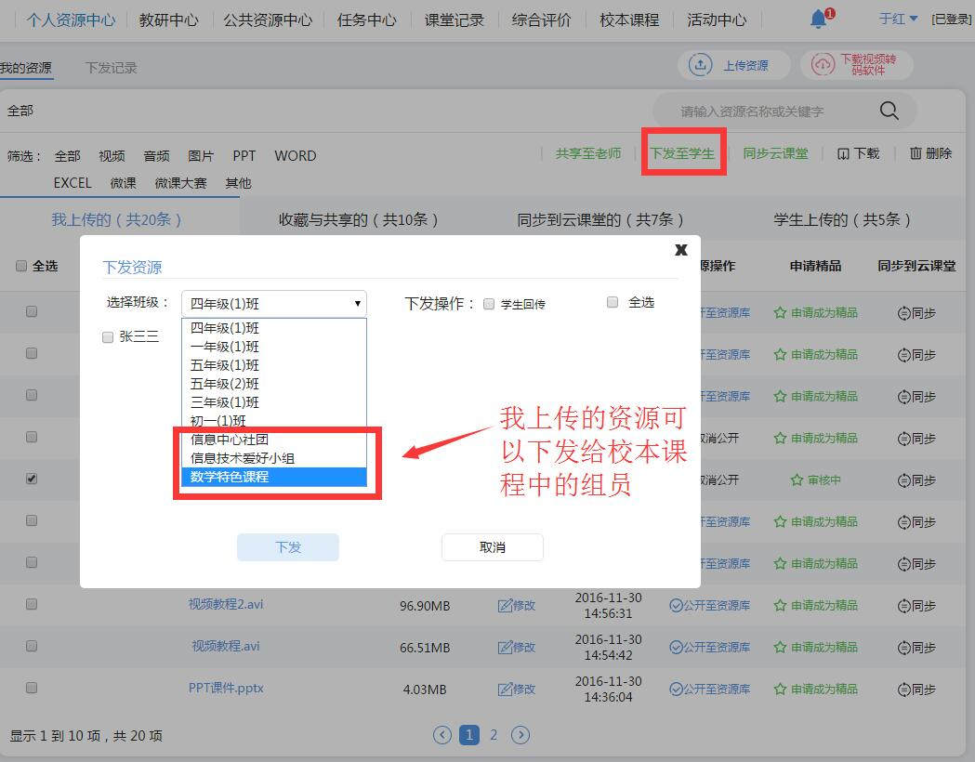
校本课程---下发校本课程资源

Slide 18
校本课程---下发校本课程作业

Slide 19
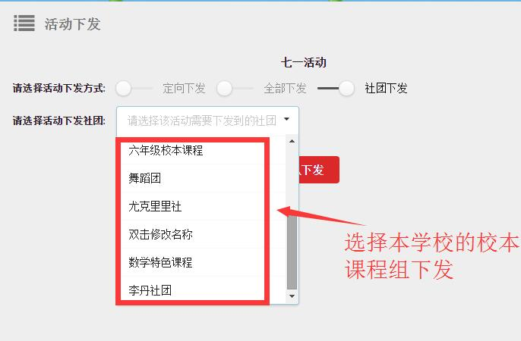
校本课程---下发校本课程活动

Slide 20
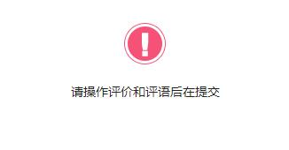
综合评价---默认四颗星

Slide 21
学情分析---新增发布历史考试
改版前
只有当年成绩的录入，没有历史成绩的录入。
改版后
增加历史成绩的录入，只要设置好考试时间，就可以按照考试年份进行录入成绩，分析学生成绩情况。

Slide 22
学情分析---新增录入历史成绩
下载成绩录入模板，按照要求录入成绩，然后选择是哪一次的考试，导入成绩。

Slide 23
后台管理---统计排序
改版前
1、统计列表没有排序功能，顺序是按照云空间注册的顺序显示。
2、统计列表是全校教师的统计，不能按照年级分类只能按时间查询。
改版后
1、统计增加排序功能，增加分类排序统计。
2、增加按学年统计。

Slide 24
后台管理---新增评价管理下发评价指标
改版前
只有系统管理员可进行各学校指标的下发。
改版后
学校管理员可下发本学校的评价指标。

Slide 25
后台管理---新增评价管理创建评价指标
改版前
接收教育局统一制定的评价指标。
改版后
1、学校管理员可以选择年级、学期、学科、评价内容下载模板修改相应的评价指标，然后导入修改好的评价指标。
2、学校管理员可自定义下发评价指标。同时可以创建学校校本课程的评价指标。

Slide 26
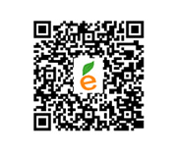
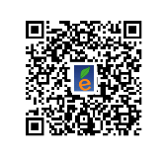
云平台教讯通APP
改版前
1、教讯通APP只有家长端，同比电脑端还有些差异
2、没有教讯通APP教师端。
改版后
1、教讯通APP家长端，完善与电脑端的差异，个人资源中心、任务中心、活动中心、综合评价、学情分析等功能同电脑端一样，可进行家长和学生的各项操作。
2、新增教师端，同比电脑端的各项功能在逐步完善。现在已经实现教师的资源上传、下发、共享，任务作业的下发与批改，教研活动的发起与晒课，综合评价的设置与打分，校本课程的创建，学情分析的查看。
教讯通家长端二维码
教讯通教师端二维码

Slide 27
谢谢！
Notes:
改版理由：考虑到手机互联网用户在不断的增多，家中可能没有电脑但一般都会有一部智能手机，为了增加学生和家长的参与度，我们首先开发了教讯通家长端APP，这样可以使绝大部分的学生和家长在家可以完成教师布置下来的任务和活动。又根据多所学校的校长和老师的反馈，如果教师也能出教讯通APP更能提高我们教师的作业批改的效率和评价学生的速度。同时教师不必在电脑跟前，只要有空闲的时间就可以打开教讯通APP批改几份作业，看看学生的反馈等，这样就可以使让我们的教师想什么时候登陆云平台就可以很便捷的登陆云平台操作。

